Slide 1

Сучасний урок іноземної мови в умовах компетентнісної парадигми освіти
Бабич Володимир Анатолійович, консультант комунальної установи «Зарічненський центр професійного розвитку педагогічних працівників» Зарічненської селищної ради Вараського району Рівненської області

Slide 2
Урок як форма навчання
З уроку починається навчально-виховний процес, уроком він і закінчується. Усе інше в школі грає хоч і важливу, але допоміжну роль, доповнюючи і розвиваючи все те, що закладається в ході уроку.
Ю.А. Конаржевський

Slide 3
Сучасний урок: аксіоми дня
Учитель – не єдина дійова особа на уроці.
Монологічне пояснення і вимога відтворити сказане – не єдиний метод у навчанні.
Не учень для предмета, а предмет для учня.
Не звузити життя до уроку, а розширити урок до життя.

Slide 4
Чи знаємо ми тих, кого навчаємо?
Сучасний педагог – це наставник, який вміє організувати процес пізнання учнів.
Професія вчителя була затребувана в усі часи, але кожне нове покоління вимагає нового підходу в своєму навчанні. Сучасні діти живуть не в тих реаліях, в яких жили їхні батьки, і вимагають нових, сучасних підходів до навчання і виховання.
Обов'язок учителя – зрозуміти потреби кожної дитини, дібрати відповідну методику навчання, а також допомогти дітям розвиватися.

Slide 5

Хто він сучасний вчитель та учень?

Slide 6
Сучасні школярі істотно відрізняються від попередніх поколінь: в період їх дитинства вже набули широкого поширення персональні комп'ютери , смартфони, планшети. Багато з них познайомилися з технікою раніше, ніж почали говорити зв'язними реченнями. Це накладає суттєвий відбиток і формує особливості сучасного учня:
Схильність до освоєння технічних навичок.
Хороший інтелектуальний потенціал.
Недостатній рівень самоконтролю.
Зниження мотивації і концентрації уваги.

Slide 7


Slide 8
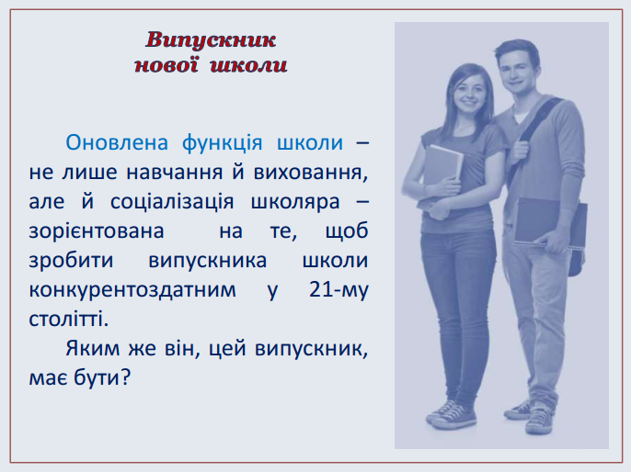

Slide 9
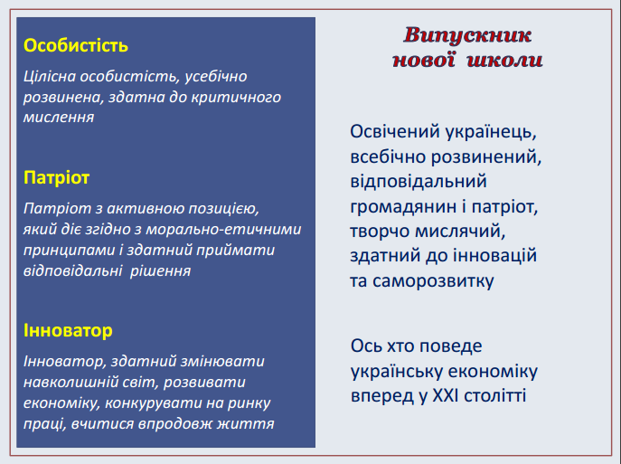

Slide 10
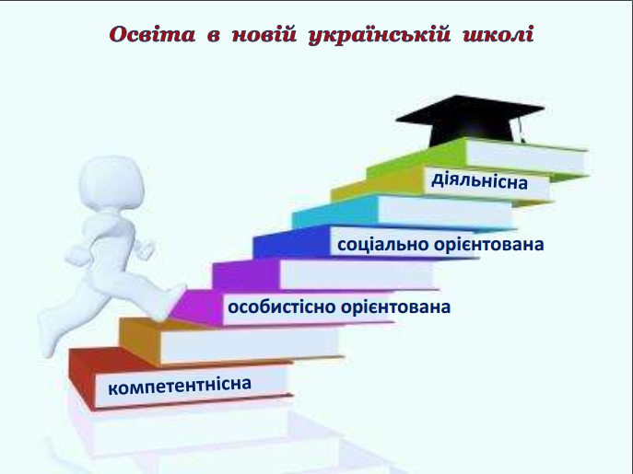

Slide 11
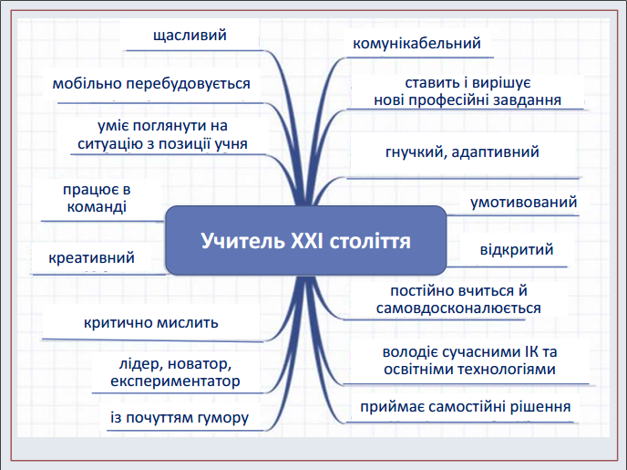

Slide 12
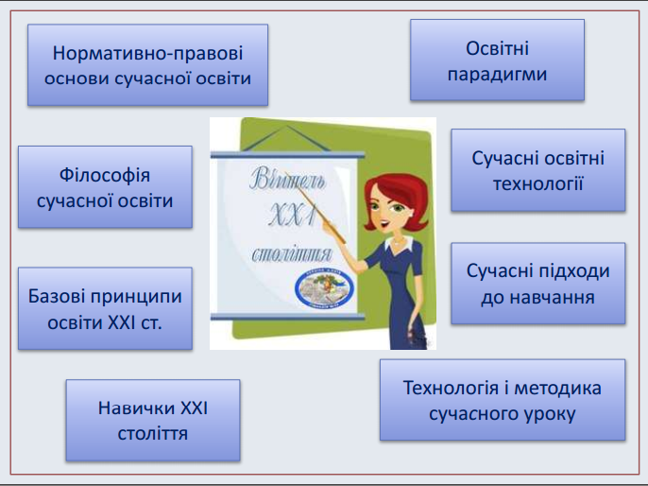

Slide 13







НОВІ РОЛІ ВЧИТЕЛЯ
Розробник програм – укладає навчальні програми, передбачає очікувані результати, визначає завдання для досягнення цих результатів, способи перевірки, необхідні ресурси та час.
Фасилітатор – допомагає групі у виконанні завдання, полегшує процес засвоєння знань.
Модератор – стежить за порядком і дотриманням правил спілкування під час обговорення питання.
Менеджер – планує, оцінює, вносить зміни до навчального процесу для досягнення учнями очікуваних навчальних результатів; забезпечує необхідними ресурсами.
Консультант – ділиться знаннями, навичками, розвиває спроможності учнів, робить внесок в успіх кожного.
Дослідник – проводить дослідження пошукового характеру, не боїться йти новим шляхом, використовує нові педагогічні технології.
Агент змін – заохочує та проводить постійний аналіз і рефлексію; ініціює альтернативні існуючій практиці думки; сприяє процесу змін і розвитку класу/школи.

Slide 14
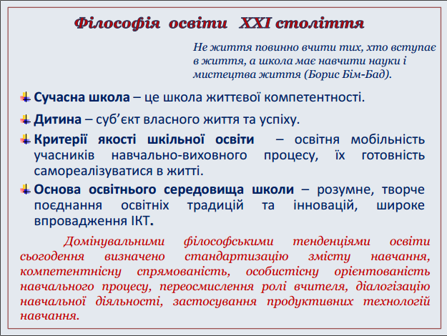

Slide 15
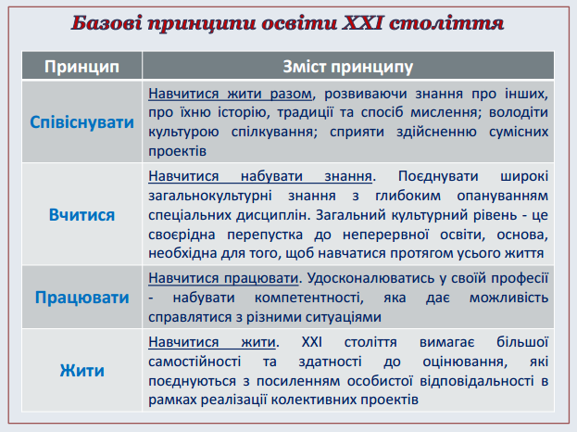

Slide 16
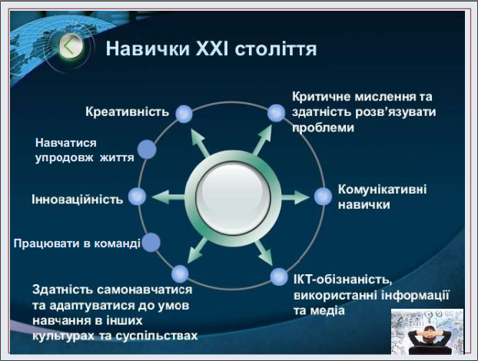

Slide 17
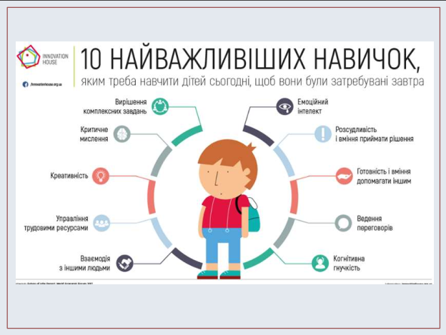

Slide 18
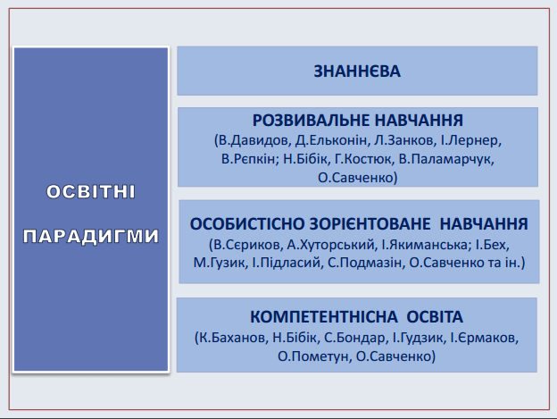

Slide 19

СУЧАСНИЙ УРОК ІНОЗЕМНОЇ МОВИ В УМОВАХ
КОМПЕТЕНТНІСНОЇ ПАРАДИГМИ ОСВІТИ
СУЧАСНІ ПІДХОДИ
ДО ОРГАНІЗАЦІЇ ОСВІТНЬОГО ПРОЦЕСУ
ІННОВАЦІЙНІ
МЕТОДИ І ПРИЙОМИ
КОНСПЕКТ
УРОКУ
ОЦІНЮВАННЯ
НА УРОЦІ
ТИПИ
І СТРУКТУРА
УРОКУ
КОМПЕТЕНТНОСТІ, КЛЮЧОВІ УМІННЯ, НАСКРІЗНІ ЛІНІЇ

Slide 20
СУЧАСНИЙ УРОК: ВИМОГИ
Різнобічний особистісний розвиток учнів.
Розвивальний характер навчання: створення умов для саморозвитку потенційних можливостей учнів.
Правильний вибір типу уроку та відповідної йому структури.
Формування компетентностей та реалізація наскрізних ліній і ключових умінь.
Індивідуалізація навчання за допомогою системи програмованих матеріалів.
Діяльнісно-проблемний підхід.
Розвиток критичного мислення.
Інноваційні технології, методи і прийоми.
Різні форми навчання: індивідуальна, парна, групова, колективна.
Ефективне використання освітнього простору.
Застосування різних видів оцінювання.

Slide 21
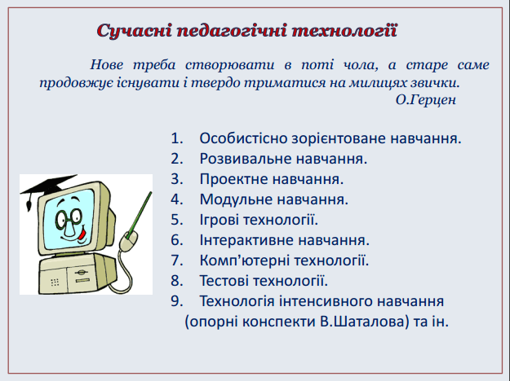

Slide 22
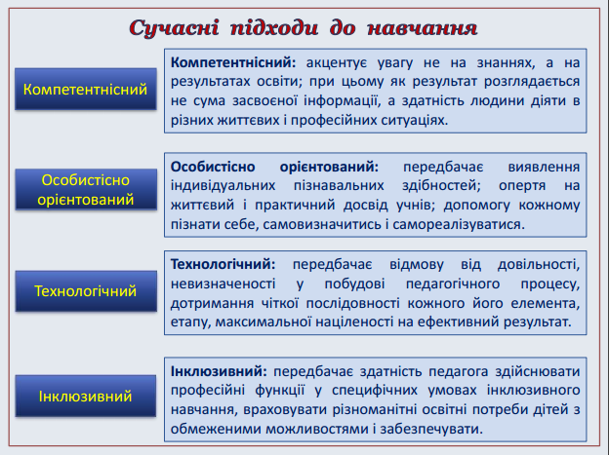

Slide 23
КЛЮЧОВІ КОМПЕТЕНТНОСТІ
вільне володіння державною мовою
навчання впродовж життя
здатність спілкуватися рідною (у разі відмінності від державної) та іноземними мовами
громадянські та соціальні компетентності, пов’язані з ідеями демократії, справедливості, рівності, прав людини, добробуту та здорового способу життя, з усвідомленням рівних прав і можливостей
математична компетентність
компетентність у галузі природничих наук, техніки і технологій
компетентність у галузі природничих наук, техніки і технологій
культурна компетентність
підприємливість та фінансова грамотність
екологічна компетентність
інформаційно-комунікаційна компетентність
інші компетентності, передбачені стандартом освіти

Slide 24
Предметні компетентності
Мовленнєва компетенція (говоріння, читання, письмо, аудіювання)
Соціолінгвістична компетенція
Соціокультурна компетенція
Мовна компетенція (фонетика, лексика, граматика)

Slide 25
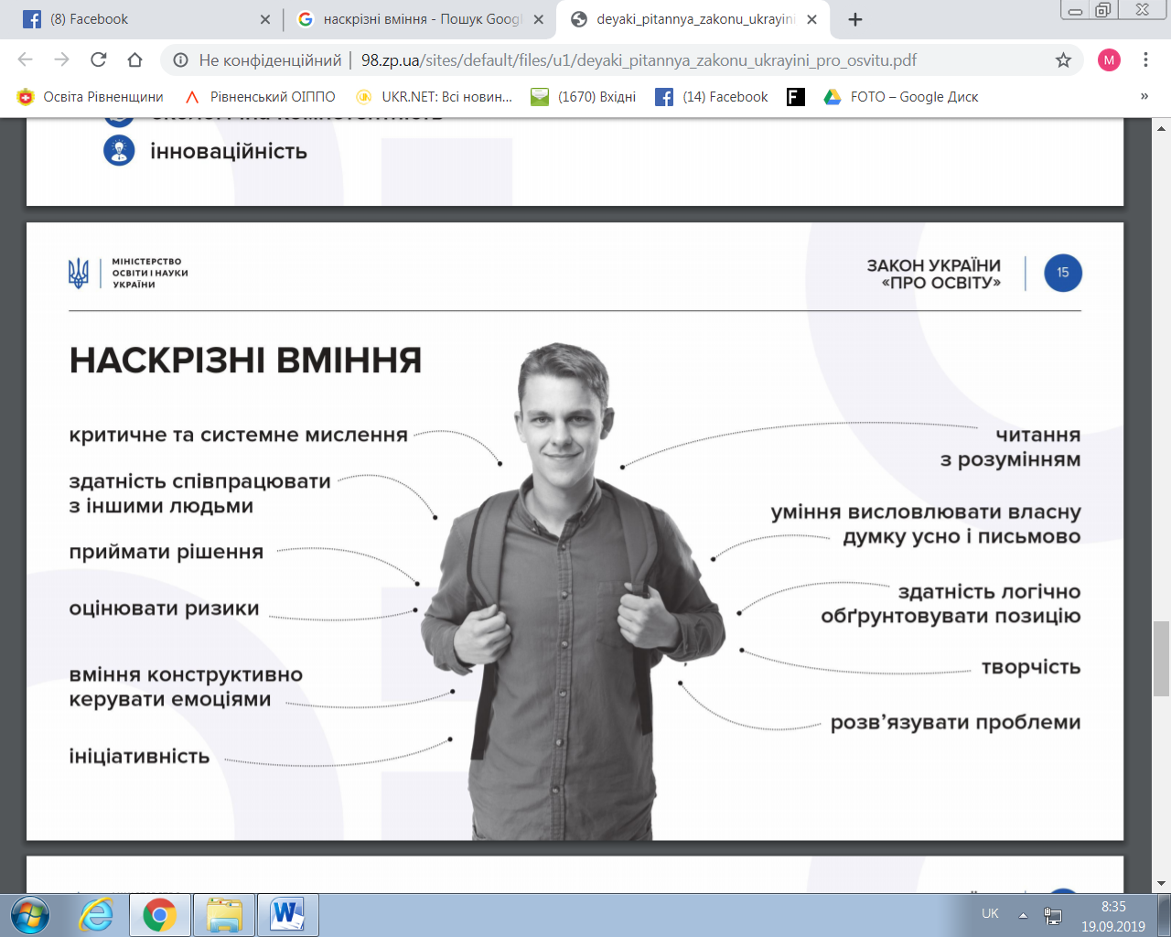
КЛЮЧОВІ ВМІННЯ
критичне та системне мислення
читання з розумінням
здатність співпрацювати з іншими людьми
висловлювати власну думку усно й письмово
приймати рішення
оцінювати ризики
здатність логічно обґрунтовувати позицію
творчість
конструктивно оцінювати емоції
розв’язувати проблеми
ініціативність

Slide 26
ЯК ЗМІНЮЄТЬСЯ УРОК ЗА НОВИХ ПІДХОДІВ?
Урок стає компетентнісно орієнтованим, особистісно розвивальним, діяльнісним, метапредметним.
Учень є не об’єктом, а суб’єктом навчального процесу; робиться опертя на його суб’єктний досвід.
Мета ставиться в діяльнісній формі.
Формуються вміння отримувати інформацію з різних джерел.
Змінюється структура уроку.
Переважають індивідуальна й групова форми діяльності.
Надається пріоритет діяльності учня, підвищується рівень його самостійності та творчої активності.
Змінюються ролі вчителя й учня на уроці; застосовується педагогіка партнерства.
Застосовуються різні види контролю; оцінюються успіхи, а не помилки.

Slide 27
ТРАДИЦІЙНІ ТИПИ УРОКІВ
(за В.Онищуком)
ЗАСВОЄННЯ НОВИХ ЗНАНЬ
ФОРМУВАННЯ ВМІНЬ І НАВИЧОК
ЗАСТОСУВАННЯ ЗНАНЬ, УМІНЬ І НАВИЧОК
УЗАГАЛЬНЕННЯ І СИСТЕМАТИЗАЦІЇ ЗНАНЬ
ПЕРЕВІРКА ЗНАНЬ, УМІНЬ І НАВИЧОК
ПЕРЕВІРКА ЗНАНЬ, УМІНЬ І НАВИЧОК

Slide 28
Типи уроків НУШ (початкова школа)
наказ МОНУ № 408 від 20.04.2018
УРОК ФОРМУВАННЯ КОМПЕТЕНТНОСТЕЙ
УРОК РОЗВИТКУ КОМПЕТЕНТНОСТЕЙ
УРОК ПЕРЕВІРКИ ТА/АБО ОЦІНЮВАННЯ ДОСЯГНЕННЯ КОМПЕТЕНТНОСТЕЙ
УРОК КОРЕКЦІЇ ОСНОВНИХ КОМПЕТЕНТНОСТЕЙ
КОМБІНОВАНИЙ УРОК

Slide 29
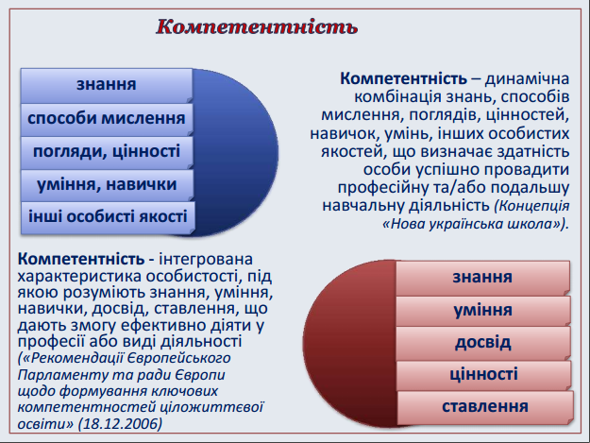

Slide 30
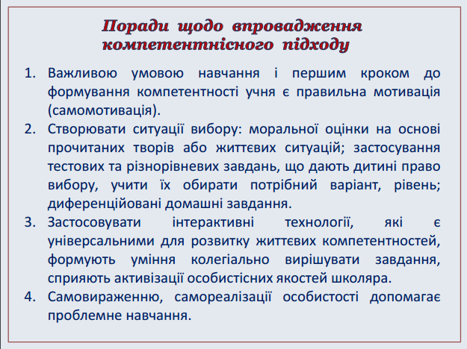

Slide 31
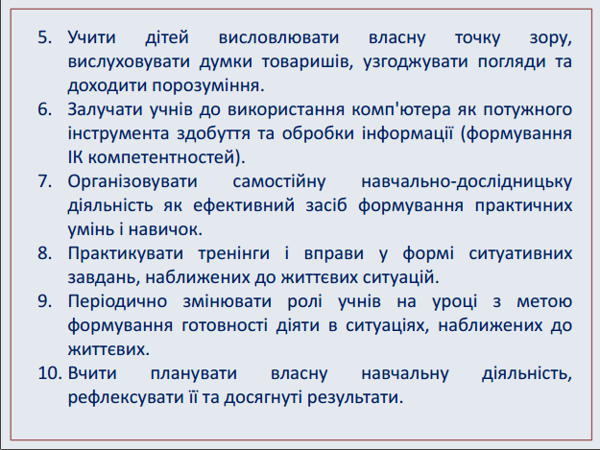

Slide 32
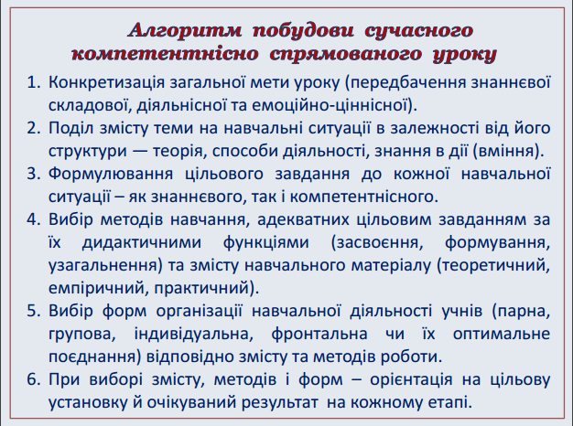

Slide 33
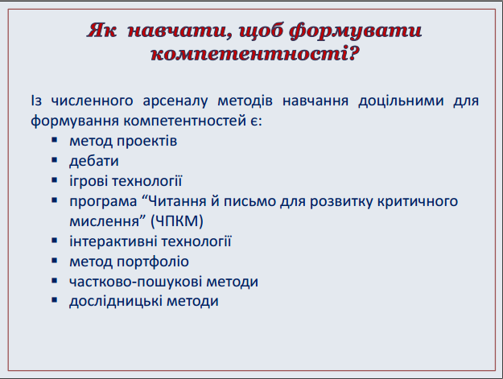

Slide 34
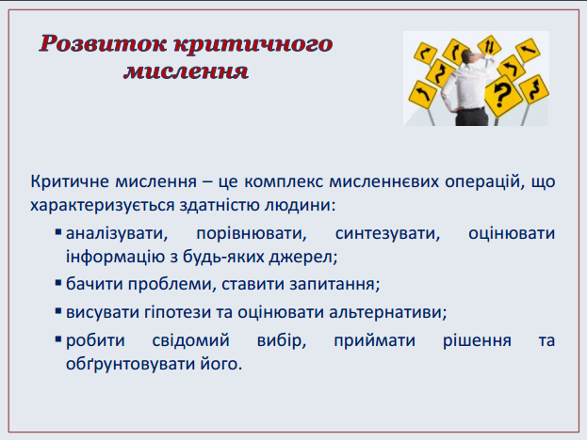

Slide 35
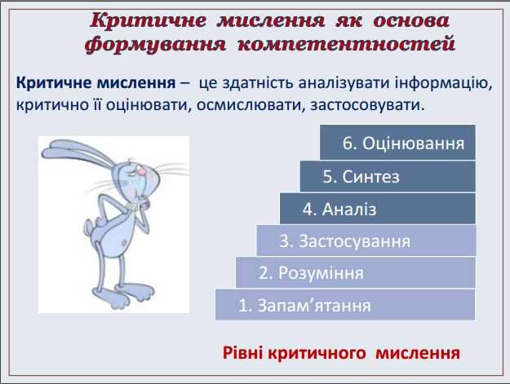

Slide 36
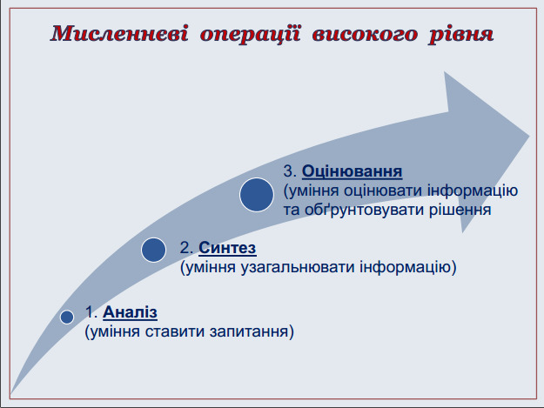

Slide 37
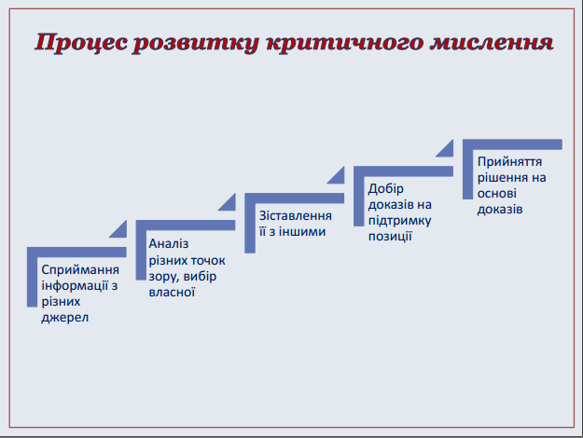

Slide 38
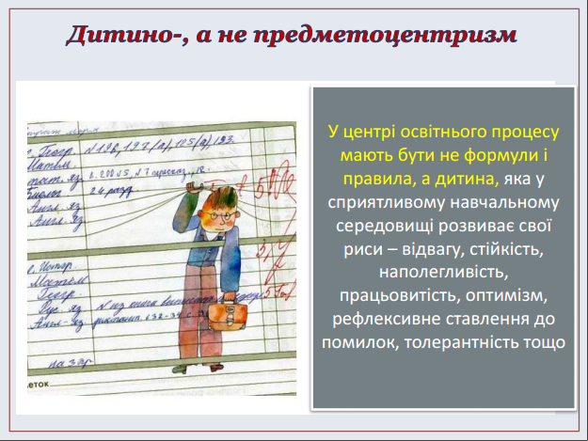

Slide 39
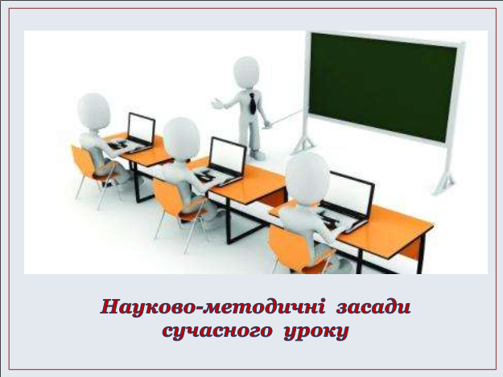

Slide 40
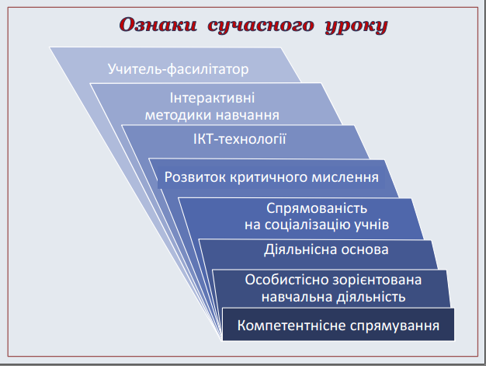

Slide 41
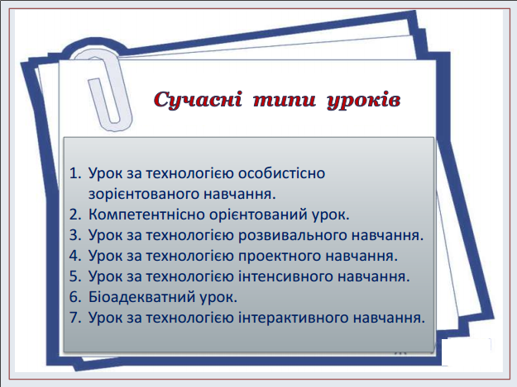

Slide 42
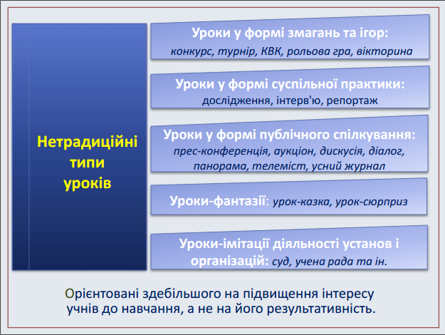

Slide 43
СТРУКТУРА ОСОБИСТІСНО ЗОРІЄНТОВАНОГО УРОКУ
МОТИВАЦІЙНИЙ
ЕТАП
забезпечення емоційної готовності до уроку
актуалізація суб'єктного досвіду
актуалізація опорних знань
ЕТАП
ЦІЛЕВИЗНАЧЕННЯ
ТА ПЛАНУВАННЯ
повідомлення теми уроку
визначення очікуваних результатів
формулювання особистісних цілей
ЕТАП
ОПРАЦЮВАННЯ МАТЕРІАЛУ
засвоєння теорії
виконання практичних завдань
РЕФЛЕКСИВНО-
ОЦІНЮВАЛЬНИЙ
ЕТАП
рефлексія
завдання додому

Slide 44
СТРУКТУРА КОМПЕТЕНТНІСНОГО УРОКУ (за О.Пометун)
актуалізація опорних знань, суб'єктного досвіду
мотивація, повідомлення теми
формулювання очікуваних результатів (до 10 % часу)
підготовчий
етап
опрацювання матеріалу: конструювання учнями знань, умінь, ставлень і смислів (до 75 % часу)
основний
етап
узагальнення засвоєного, контроль знань
рефлексія ходу роботи та результатів
підсумок, завдання додому (до 15 % часу)
завершальний
етап

Slide 45
СТРУКТУРА УРОКУ-ДОСЛІДЖЕННЯ
ПРОБЛЕМИ
визначення та формулювання проблем у процесі аналізу тексту
ГІПОТЕЗИ
озвучення гіпотез, відкидання хибних думок
АРГУМЕНТИ
підтвердження гіпотез прикладами
ВИСНОВКИ
застосування на практиці

Slide 46
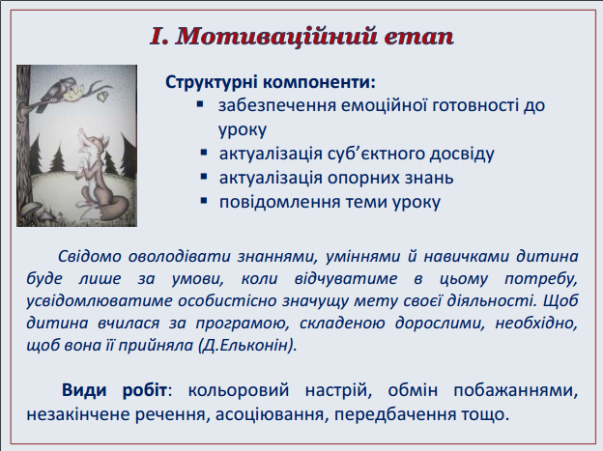

Slide 47
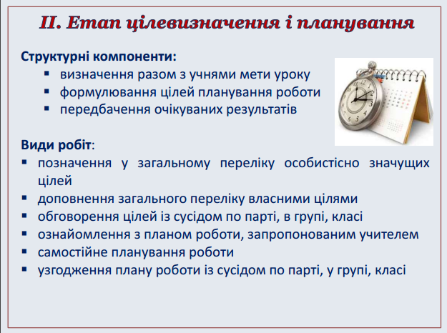

Slide 48
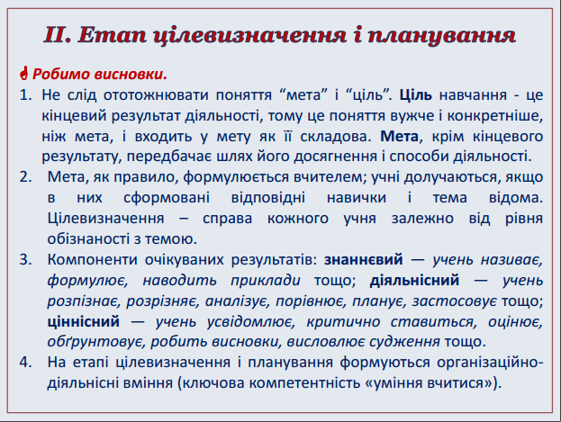

Slide 49
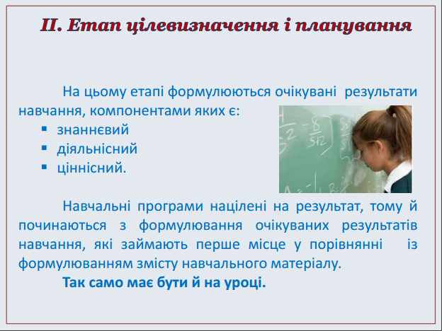

Slide 50
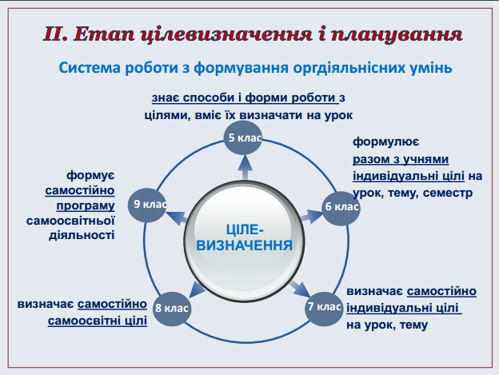

Slide 51
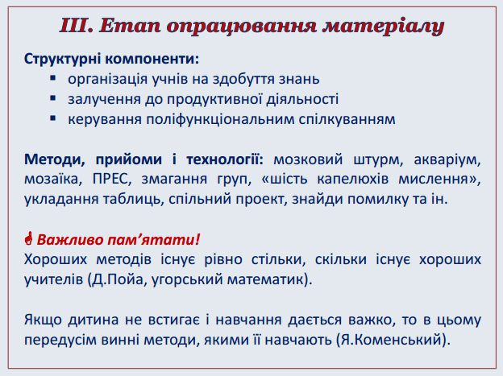

Slide 52
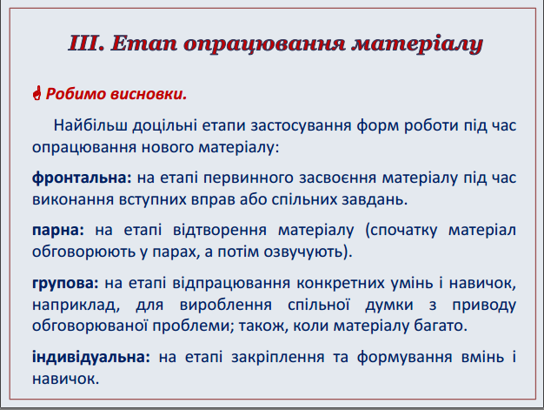

Slide 53
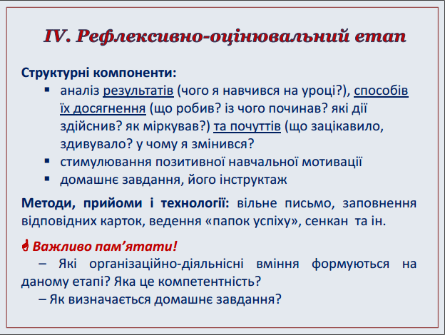

Slide 54
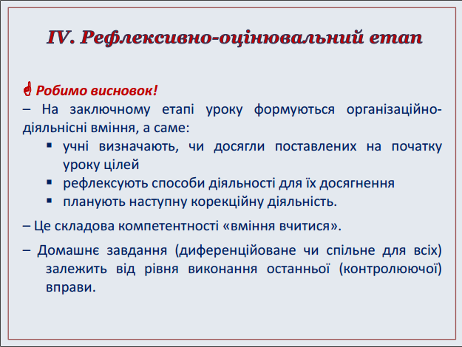

Slide 55
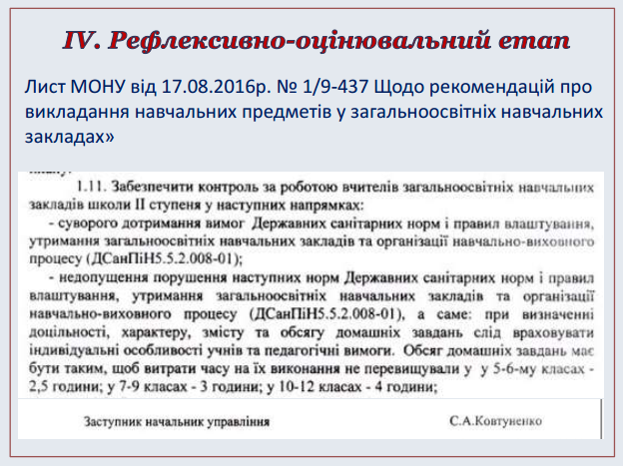

Slide 56
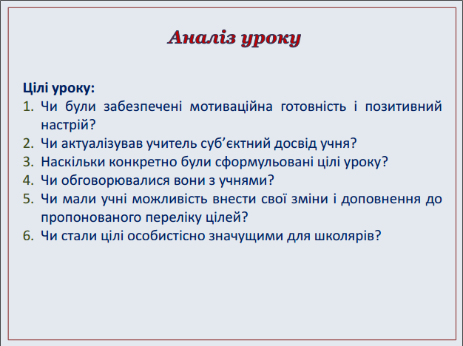

Slide 57
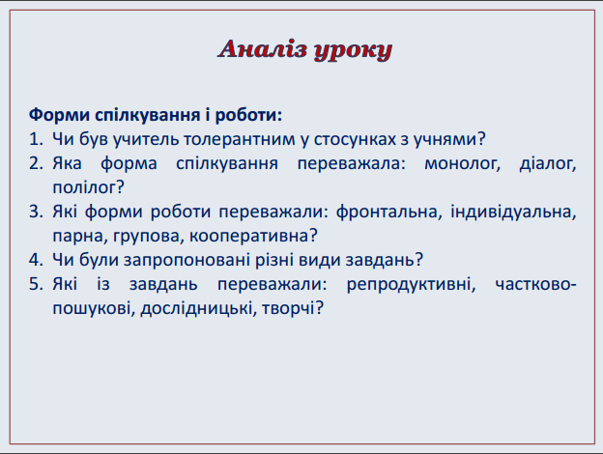

Slide 58
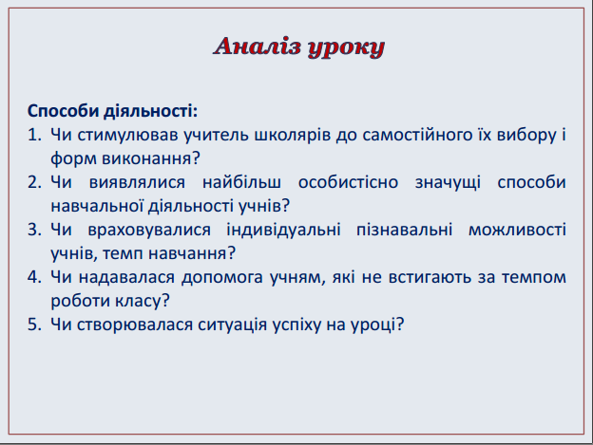

Slide 59
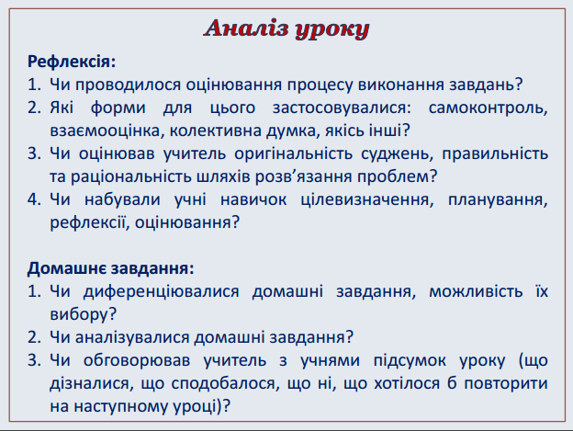

Slide 60
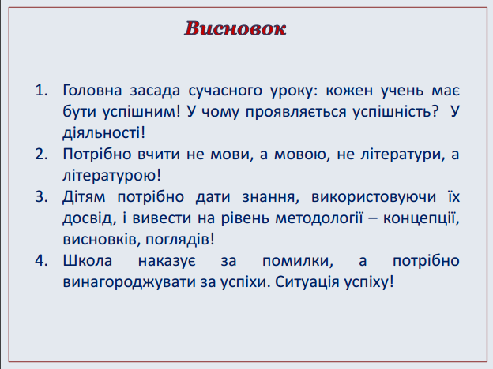

Slide 61
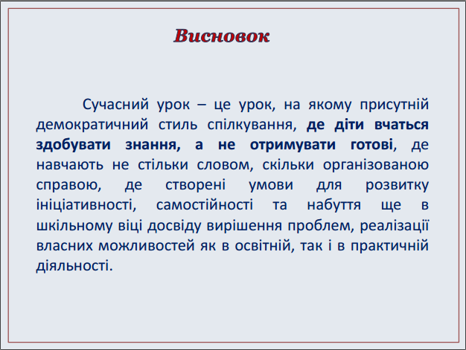

Slide 62
ДЯКУЮ ЗА УВАГУ!

